Slide 1
ΠΑΡΑΓΩΓΗ ΚΡΑΣΙΟΥ
Αναστασία Μουγιολλάρι-Α3
Πληροφορική
Μάϊος 2019

Slide 2
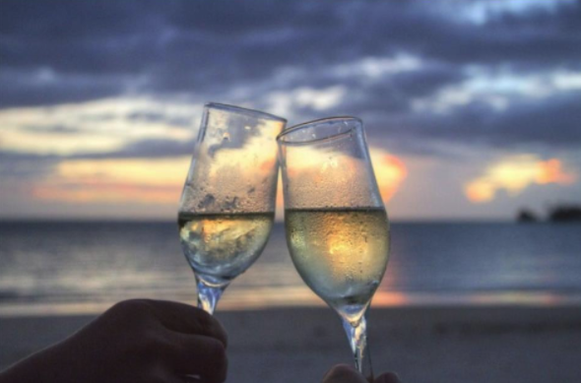
Παραγωγή Λευκού Κρασιού
Λευκό κρασί µπορεί να παρασκευαστεί είτε από λευκά, είτε από κόκκινα σταφύλια. Για την παραγωγή λευκού κρασιού άριστης ποιότητας πρέπει:
1. Να χρησιµοποιηθούν σταφύλια χωρίς µούχλες και άλλα χτυπήµατα.
2.Η έκθλιψη των σταφυλιών δεν πρέπει να είναι έντονη.
3. Ο διαχωρισµός του µούστου από τα στέµφυλα πρέπει να γίνει όσο το δυνατόν γρηγορότερα.

Slide 3
ΠΑΡΑΓΩΓΗ ΚΟΚΚΙΝΟΥ ΚΡΑΣΙΟΥ
1. Για την παραγωγή κόκκινου κρασιού, η ζύµωση πρέπει να γίνεται παρουσία των στεµφύλων, αφού οι υπεύθυνες για το χρώµα ουσίες.
2. Κατά τη διάρκεια της ζύµωσης όταν ο ρυθµός είναι χαµηλός, καλό είναι το υγρό να ανακυκλώνεται από τον πυθµένα στην επιφάνεια του δοχείου.ρίσκονται στα στέµφυλα.
3. Κατά τη διάρκεια της ζύµωσης όταν ο ρυθµός είναι χαµηλός, καλό είναι το υγρό να ανακυκλώνεται από τον πυθµένα στην επιφάνεια του δοχείου.

Slide 4
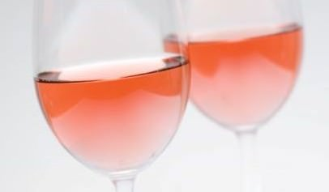
ΡΟΖΕ ΚΡΑΣΙ
1. Το ροζέ κρασί προκύπτει όταν οι φλούδες των κόκκινων σταφυλιών αγγίξουν το κρασί για ένα μικρό χρονικό διάστημα.
2. Οι πρωτογενείς γεύσεις του ροζέ κρασιού είναι κόκκινα φρούτα, άνθη, εσπεριδοειδή (ίσως και πεπόνι), με μια ευχάριστη τραγανή πράσινη γεύση στο τελείωμα παρόμοια με σέλινο ή ραβέντι. Φυσικά, ανάλογα με την ποικιλία του σταφυλιού η γεύση διαφέρει.
3. Για παράδειγμα, ένα ιταλικό ροζέ με βαθύ χρώμα, το "Rosato» έχει γεύσεις από κεράσι μέχρι ξύσμα πορτοκαλιού, ενώ ένα "χλωμό" ροζέ Grenache της Προβηγκίας έχει γεύσεις από πεπόνι και λεμόνι μέχρι σέλινο .

